Slide 1
El texto publicitario
Composición de elementos audiovisuales para radio y televisión
Elaborado por: T.C.C. Hugo Eduardo Armas Méndez

Slide 2

Concepto rector: Elemento fundamental que engloba la idea principal, define la dirección del mensaje.

Slide 3

Promesa básica: Compromiso de la marca hacia el segmento de mercado.

Slide 4

Guimmick: Elemento que caracteriza la marca, posicionándose en el imaginario del público.

Slide 5
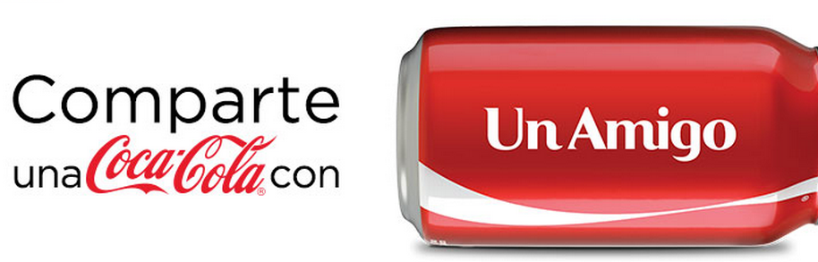
Plataforma creativa: Integra los elementos visuales (y conceptuales) de la campaña. En este punto se nota el Brief o el racional del proyecto.

Slide 6

Duración:
Un comercial de 20 segundos, debe contener un máximo de 50 palabras, para uno de 30 segundos un máximo 80 palabras.
La conjunción “y” o la preposición “a” cuentan como palabras, por lo que deben tomarse en cuenta.

Slide 7
Ejemplo: Texto TEI
Tecnológico Especializado en Informática
TV 20” Total: 46 palabras
Locución en off
Elementos de iluminación especial.
Efecto especial digital (Fxd)
Súper informativos con Fxd.
El tiempo pasa y tu sigues casi igual….
En el “TEI” Sabemos que las empresas llaman a muchos y eligen a muy pocos.
Y si tú no estas al día en computación, te vas a dar la quemada de tu vida.
“TEI”
Alcánzanos en el futuro
Título o entrada
Argumento/Reto
Idea Guimmick
Recuadro para Doble Spot.
Proceso 16mm.
Análisis que llama la atención
Marca
Firma
Logo 3D
C/animación
Fachada
Fxd Mercury
Slogan
Remate

Slide 8
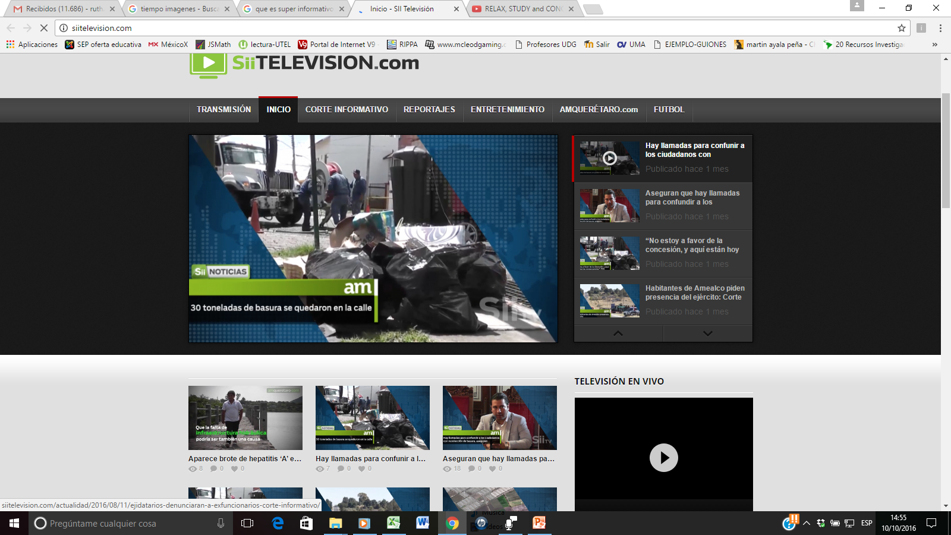
Efecto especial (Fx): Efecto que se realiza con medios externos, es decir, humo, chispas, explosiones, luces, maquillaje, entre otros.
Efecto especial digital (Fxd): Efecto que se realiza con la computadora (animaciones).
Súper informativo: Letrero que va sobre la imagen, puede ser un logotipo, nombre del entrevistado, brinda información al público.
Doble spot: Recuadro en pequeño que aparece de manera simultanea a la primera imagen (usado en noticieros para transmitir los hechos ocurridos).
Elaborado por: T.C.C. Hugo Eduardo Armas Méndez

